Slide 1
实验二 pg安装

Slide 2
初识pG
Oracle、MySQL、SQLServer
什么是pG？
  一个开放源代码的对象关系型数据库管理系统（ORDBMS）——开源免费
  由加州大学伯克利分校的Postgres软件包发展而来
  提供多版本并行控制
  支持几乎所有SQL构件（包括子查询、事务、用户定义类型和函数）

Slide 3
pG的优势
价格：对多数个人用户来说是免费的
速度：多进程，并发度高，运行速度快
易用性：复杂程度低，易于学习
可移植性：能够工作在不同系统平台，
  如：Windows,Linux,Unix,MacOS
丰富的接口：提供了用于C,C++,Java等的API
支持查询语言：利用标准SQL语法编写支持ODBC的应用程序
安全性和连接性：安全、灵活的权限和密码系统，允许基于主机的验证

Slide 4
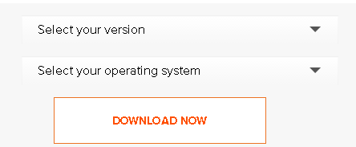
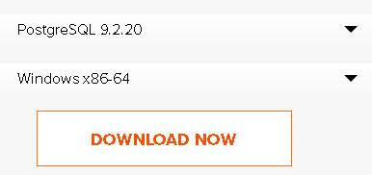
pG下载
下载pG 9安装包，根据电脑的操作系统选择正确的安装版本（9.2.20）
    下载地址：http://www.enterprisedb.com/products-services-training/pgdownload#windows
电脑是32位的就选32位，
是64位的就选64位

Slide 5
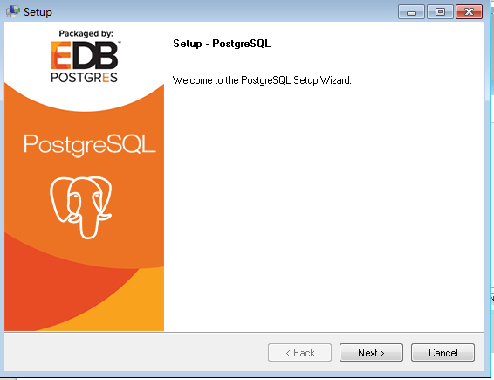
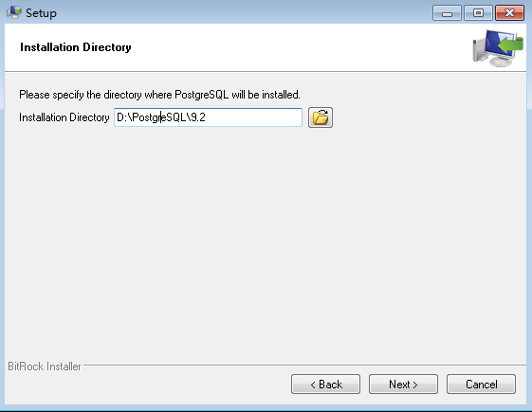
pG安装与配置
安装地址随意，最好在D盘

Slide 6
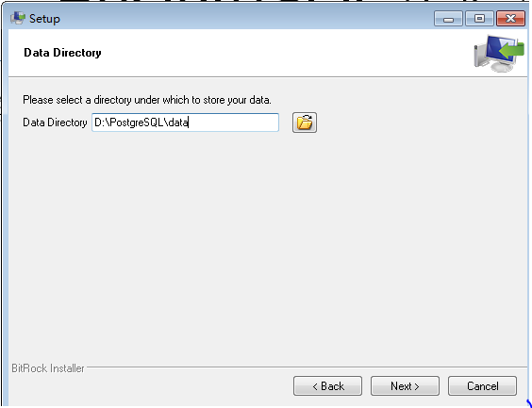
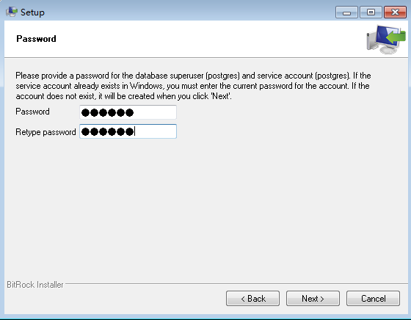
pG安装与配置
密码自己定，这是连接服务器的密码

Slide 7
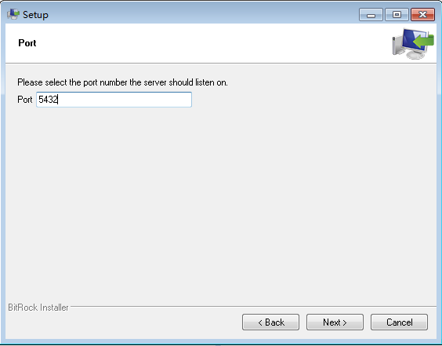
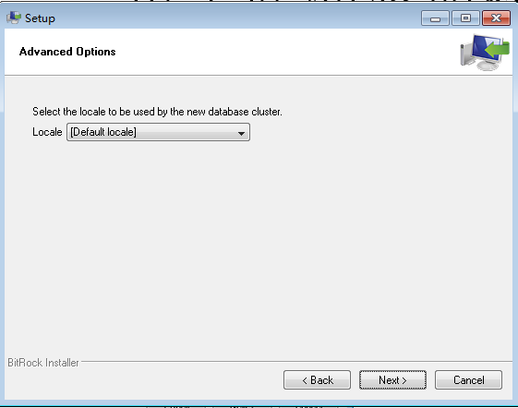
pG安装与配置

Slide 8
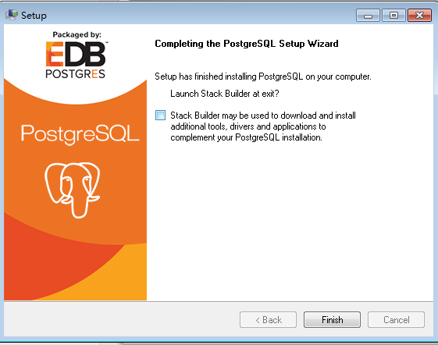
不选！！！！

Slide 9
启动pG
pG作为一个服务由操作系统监控->查看服务
  计算机右键->管理->服务和应用程序->服务->pG-9.2
单击pgAminIII主窗口->【对象浏览器】中选择服务器右击->连接
输入用户密码

Slide 10
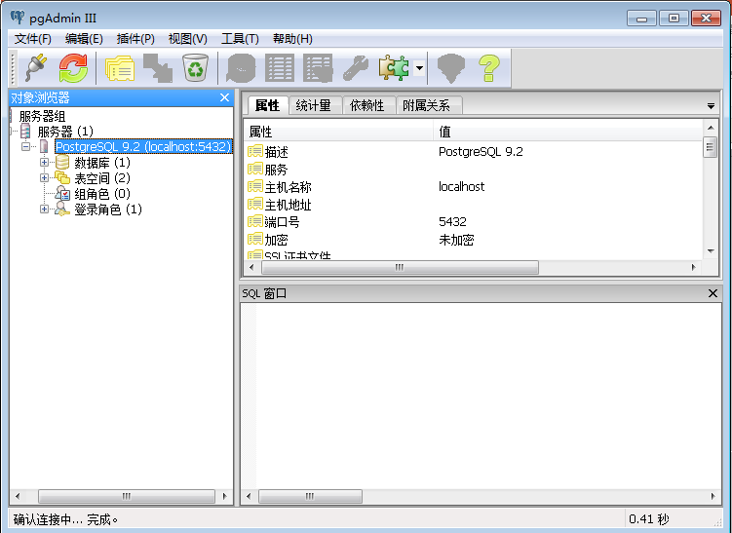
pgAdmin III 界面

Slide 11
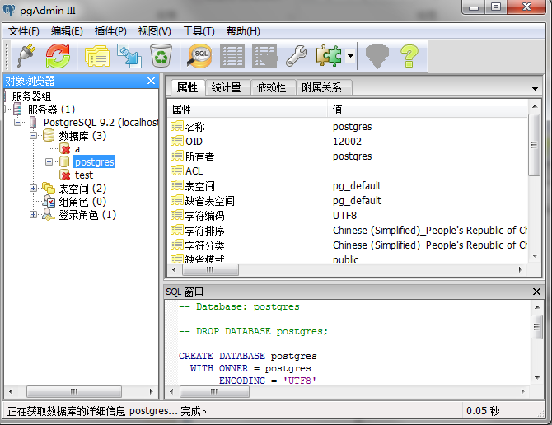
熟悉pgAdmin III 界面

Slide 12
配置pG服务器的属性
首先断开服务器连接，右键选择属性
  属性
  SSL（Secure Socket Layer）：安全套接层，一种安全协议
  高级

